Slide 1
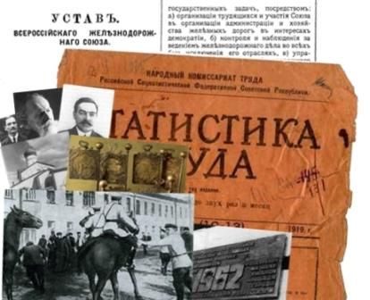
История профдвижения в России (11-21 века)
Вадим Большаков
Челябинск, 8 ноября 2013 г.
Сайт – istprof.atlabs.ru

Slide 2
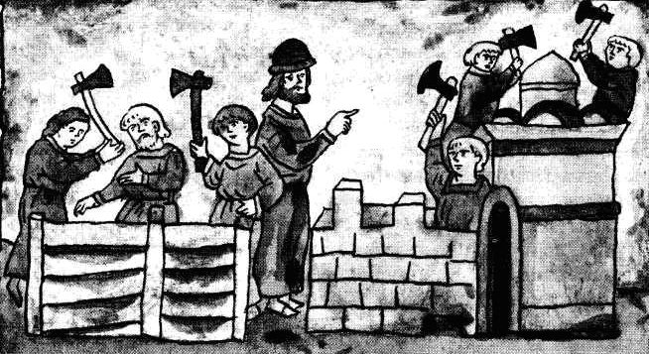
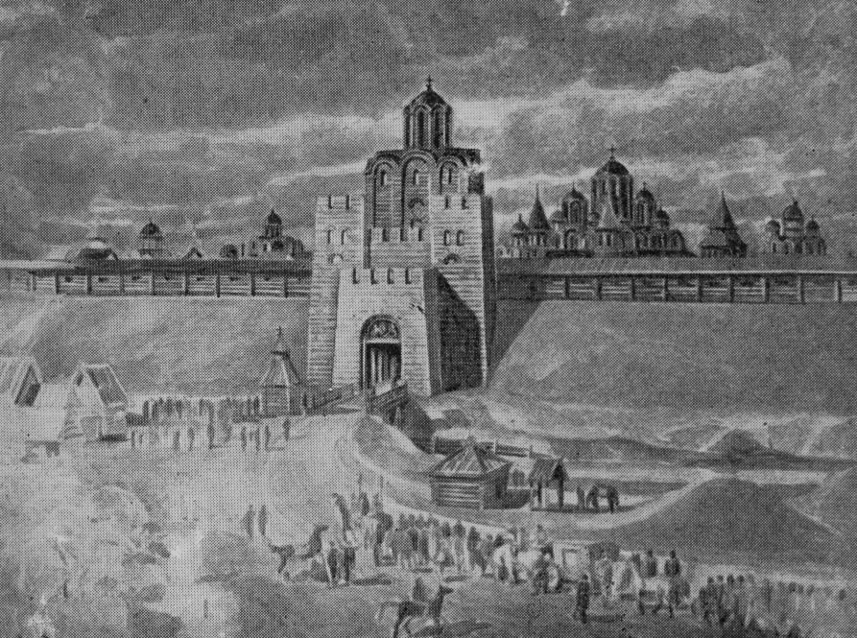
Наёмные и ремесленные братства на Руси и в России (до 19 в.)

Slide 3
Древние братства на Руси – пёстрый калейдоскоп
Дружина
Братия
Ватага
ГоспОда
Артель (ортил)
Сотня
Сто (мн. ч. «сты»)
Станица
Гурт
Ряд
Цех
Хевра (хабура)

Slide 4
Наёмные братства в ремёслах и промыслах
Бумажники
Бурлаки («ярыжки»)
Весовщики
Грузчики («носаки», «дрягили»)
Денежники
Дорожные рабочие («мостовщики»)
Извозчики
Иконописцы
Каменщики («здатели») и камнетёсы
Кирпичники
Кожевники
Кузнецы
Лесорубы, плотники, столяры («древодели»)
Литейщики
Лоцманы («носники», «носовщики»)
Матросы
Мясники
Оружейники
Охотники
Почтовики и гос. Извозчики («ямщики»)
Пушкари
Серебряники
Строители городских стен («огородники»)
Рыболовы

Slide 5
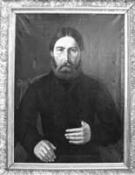
3-этажное устройство дружины
дети, робята
МУЖИ, МАСТЕРА, ДРУГИ, ДРУЖИННИКИ
СТАРЕЙ-ШИНА
Малышев – член братии лоцманов (1730-е гг.)

Slide 6
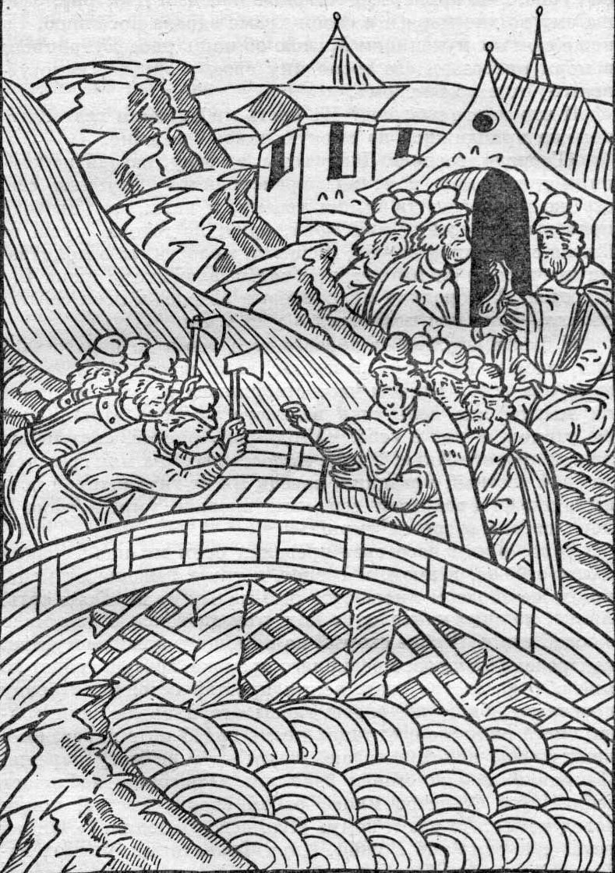
Как они работали
Старейшина получает заказ и аванс от заказчика
Собирает дружину, обсуждает план работ
Дружина пополняет свой состав, исполняет заказ
Старейшина сообщает о ходе работ заказчику
По окончании работ полный расчёт с дружиной
Дружина собирается «во единый круг» и делит «мзду»

Slide 7
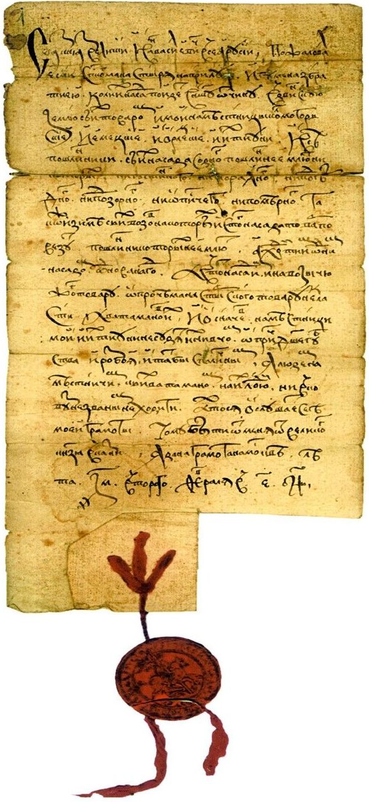
Что они имели
Братская касса («ларец», «дуван»)
Устав и взаимная клятва («великая заповедь», «заручная запись»)
Жалованная грамота от властей
Тарифное соглашение («запорная ряда»)
Братский пир («братчина»)
Храм во имя святого – покровителя ремесла либо старейшины братства
Братский дом («обчина», «изба»)

Slide 8
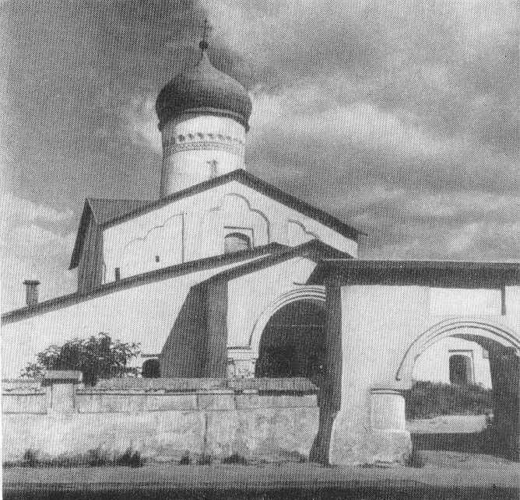
Арсенал братства
Борьба за своих депутатов (ремесленники Орла)
Жалоба властям (рыболовы Ростова, лоцманы Сухоны)
Суд (плотники Галича, строители (?) Новгорода)
Стачка и снятие с работ (лоцманы Сухоны)
Кулаки и палки (кузнецы Тихвина)
Церковь святых Козьмы и Демьяна с Примостья, покровителей кузнецов. Построена в 15 веке (Псков)

Slide 9
Самые заметные братства
Древнейшее – плотники Киева (1034/5 и 1072 гг.)
Фавориты князей – морепромышленники (1328 г.) и грузчики Великого Новгорода (1523 г.)
1-й коллективный договор – Мельницкая дружина при дворе Новгородского архиепископа (1547 г.)
Скандальное – денежники Великого Новгорода (1-я половина 17 века)
1-я стачка – лоцманы и матросы на судах Соловецкого монастыря (1629 г.)
Эффективное – лоцманы Сухоны (1653-1690-е гг.)
Самоуправляемое – рабочие Красносельской бумажной мануфактуры (1802 г.)

Slide 10
Первые законы о работниках и братствах
1649 – первая регламентация условий найма (ст. 32 Соборного уложения)
1704 – первое ограничение рабочего дня (12-13 часов вместе с перерывами; правила казённых строительных работ)
1721 – легализованы ремесленные цеха («цунфты»)
1763 – легализация рабочих старост («сотников» и «выборных»; «Учреждение, учинённое на Ижевском и Воткинском заводах…»)
1785 – установлен рабочий день 10 часов, легализована организация подмастерьев в цехах («Ремесленное положение»)
1797 – первые пенсии для рабочих (Колывано-Воскресенские заводы (Алтай))

Slide 11
Работа в группах
1-я группа
Из списка «братских» профессий выберите те, в которых нуждался князь (царь) как представитель власти. Обоснуйте свой выбор. Какие выводы можно сделать из получившегося списка?
2-я группа
Сравните возможности древнего братства с арсеналом современного профсоюза. Какие наблюдения и выводы можно сделать из сравнения?

Slide 12
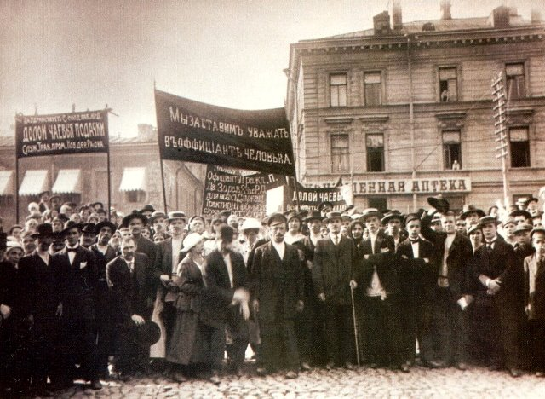
Профессиональные общества и профсоюзы в России
(1810-е – 1917 гг.)

Slide 13
Профдвижение в 19 веке
Развитие происходило:
от простого к сложному – от касс (с 1810-х) к обществам взаимопомощи (с 1840-х) и профсоюзам (с 1860-х)
от изоляции к объединению – выход на межрегиональные организации и национальные съезды.
Общее число профессиональных обществ в 1904 г. превышало 1 000. В них состояли:
20 000 служащих торговли («приказчиков»)
20 000 учителей
11 000 горнозаводских рабочих
10 000 печатников
10 000 врачей и т.д.
В крупнейших из них состояли тысячи членов (СПб, Москва, Баку, Минск, Одесса и пр.)

Slide 14
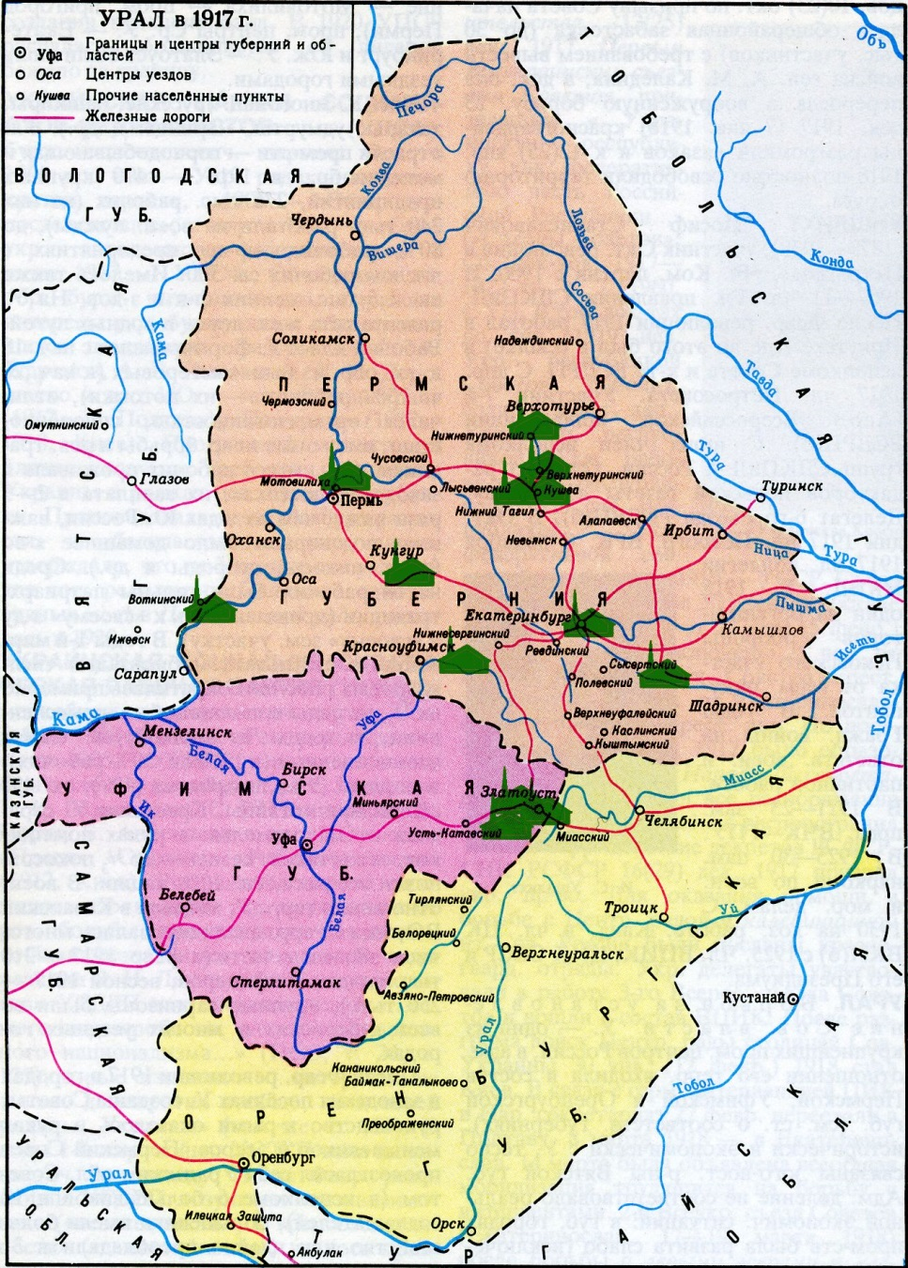
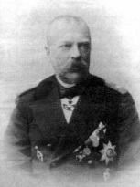
Горнозаводские товарищества
(1862-1917 годы)
Алагирское (Кавказ)
Артинское
Баранчинское
Верхнетуринское
Воткинское
Златоустовское
Илимское (Иркутская губ.)
Каменское
Кусинское
Кушвинское
Нижнеисетское (Е-бург)
Нижнетуринское
Олонецкое (Карелия)
Пермское
Александровское (СПб)
Сестрорецкое (под СПб)
Саткинское
Серебрянское
Богданович Н.М. (1856-6.05.1903) – уфимский губернатор

Slide 15
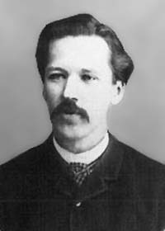
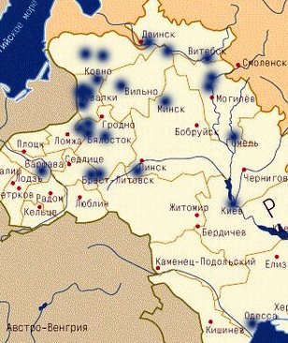
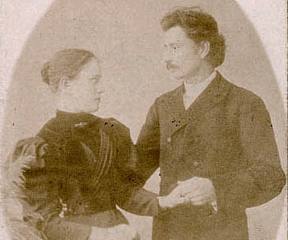
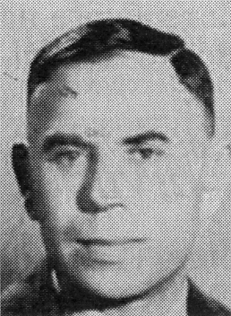
Профдвижение до 1905 г.
Зубатов С.В. (1864-1917) – начальник Особого отдела Департамента полиции, в прошлом связан с революционерами, идеолог легального монархического профдвижения в России («зубатовщины»)
Карта распространения Берштербунда (еврейского социал-демократического профсоюза щетинщиков) к 1905 г.
Шендриков И.Н.(1878-1957) – юрист, социал-демократ, организатор профсоюза нефтяников Баку (ООБР)
Гапон Г.А. (1870-1906) – священник, социалист по взглядам, основатель Собрания русских фабрично-заводских рабочих г. Санкт-Петербурга

Slide 16
Профсоюзы в 1905-1917 гг.
Декабрь 1904 – начало массового забастовочного движения
Весна 1905 – создание первых крупных профсоюзов (ВЖС, ВСУ)
Сентябрь 1905 – 1-я Всеросс. Конференция профсоюзов
Октябрь 1905 – Октябрьская Всеобщая политическая стачка; Манифест 17 октября – Россия стала конституционной монархией
Лето 1906 – спад Революции и профдвижения
1912 – Ленский расстрел и мощный подъём рабочего и профдвижения
1913 – начало страхового движения (больничные кассы)
1915 – создание Рабочих групп при Военно-промышленных комитетах
Начало 1917 – новый подъём рабочего движения
Июнь 1917 – 3-я Всеросс. Конференция профсоюзов; создание Всеросс. Центрального совета професс. Союзов (ВЦСПС)
Сентябрь 1917 – начало борьбы в профсоюзах против большевиков и Советской власти
Октябрь 1917 – БОЛЬШЕВИСТСКИЙ ПЕРЕВОРОТ

Slide 17
Рабочее законодательство в царской России
1836 – регламентация артельного найма в речном транспорте
1845 – юридическое определение стачки
1861 – легализация горнозаводских товариществ
1882 – регламентирован труд детей с 12 лет; учреждена фабричная инспекция
1885 – запрет ночного труда женщин и подростков
1886 – регламентация найма, условий, оплаты труда и штрафования рабочих
1897 – сокращение рабочего времени в промышленности до 11,5 часов
1902 – полная легализация наёмных и производственных артелей
1903 – расширение прав фабрично-заводских старост как представителей рабочих; обязание фабриканта доказать свою невиновность при несчастном случае рабочего
1906 – полная легализация «профессиональных обществ» (объединений как рабочих, так и фабрикантов)
1906 – регламентация собраний и митингов
1912 – государственное страхование рабочих от болезней и старости

Slide 18
Работа в группах
1-я группа
Что можно сказать о связи между профессиональным и революционным движением? Если связь заметна, то обоснуйте этот вывод.
2-я группа
Проследите, как развивалось законодательство в царской России до Революции 1917 г. Дайте оценку этому процессу, сделайте выводы.

Slide 19
Советская власть и профсоюзы (1917-1988 гг.)

Slide 20
Функции ВЦСПС в системе государственного управления СССР
Участие в разработке народно-хозяйственных планов; постановлений правительства по вопросам заработной платы, социального страхования и т.п., а также контроль за их исполнением
Инструкции и разъяснения по применению трудового законодательства
Заслушивание докладов государственных ведомств по вопросам производства, труда и культурно-бытового обслуживания работников
Право законодательной инициативы
Утверждение бюджета государственного социального страхования, руководство им и санитарно-курортным обслуживанием трудящихся

Slide 21
Доля членов профсоюзов в общем числе работников в СССР
1907 – 11%
1917 – 15%
1977 – 98%
1989 – 99,5%
Рост численности членов советских профсоюзов

Slide 22
Рабочие при Советской власти
НА СЛОВАХ: | НА ДЕЛЕ:
Полностью выполнена программа-минимум большевиков (по раб. вопросу) | Ряд пунктов программы не выполнен
Первый в мире Кодекс законов о труде (КЗоТ) | КЗоТ урезан в ходе гражданской войны, а затем при Сталине
Рабочий контроль над производством | Рабочий контроль отменён через 5 мес.
Коллективные договора гарантированы властью | Коллективные договора превращены в сводки намерений дирекции или отменены (1918-22, 1932-47 гг.)
Профсоюзы участвуют в управлении государством | Профсоюзам отведена роль «приводных ремней» компартии
Профсоюзы – самые массовые общественные организации в СССР | Членство в профсоюзах обязательное, там царит бюрократия, инициатива низов давится в зародыше
Рабочие пользуются всеми гражданскими свободами | Рабочим нельзя бастовать, протестовать, создавать профсоюзы
В СССР гарантировано право на труд | Труд – обязанность, уклонение от которой – преступление

Slide 23
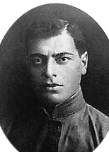
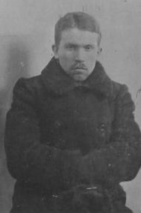
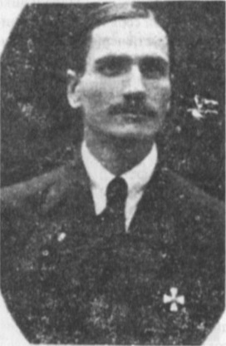
Рабочие протесты и палачи (1918 г.)
Елькин С.Я. (1888-27.06.1918) – комиссар труда Челябинского Совдепа
Малышев И.М. (1889-23.06.1918) – председ. Уралобкома РКП(б), военком Златоустовского фронта красных
Федичкин Д.И. (1885-1966) – командующий Прикамской Народной армией

Slide 24
Участие рабочих в белых армиях в ходе Гражданской войны (1918-1922 гг.)
Саткинская горная бригада у Колчака – металлурги
Ижевская и Воткинская дивизии/бригады у Колчака – металлурги и металлисты
бывшая 11-я Нижегородская дивизия у Краснова – металлисты
Пермская дивизия у Колчака – оружейники
Кизил-арватский рабочий полк у Деникина – железнодорожные рабочие
Тульская бригада у Юденича – оружейники и патронники
Самурский полк у Деникина – шахтёры

Slide 25
Уничтоженные Советской властью профсоюзы
Крупнейшие рабочие выступления
1918 – Ижевск, Закаспий, Урал, Чрезвыч. уполномоченные
1919 – Астрахань, Петроград, Харьков
1920 – Тула
1921 – Саратов
1923 – Сормово, Александровск-Грушевский (совр. Шахты)
1932 – Вичуга
1941 – Иваново
1953 – Воркута, Норильск
1955 – Кемерово
1958 – Грозный
1959 – Темиртау
1961 – Муром
1962 – Новочеркасск
1963 – Сумгаит
1979 – Кохтла-Ярве
1989 – шахтёры по всему СССР
1917 – служащих государственных учреждений
1918 – железнодорожников; телеграфистов; учителей
1919 – печатников
1920 – врачей; ж/д. телеграфистов; паровозных машинистов; шахтёров
1922 – профессоров; врачей
1923 – грузчиков в разных городах; трамвайщиков Киева
1929 – инженеров
1978 – Свободные профсоюзы в СССР
1984 – Свободное межпрофессиональное объединение трудящихся (СМОТ)

Slide 26
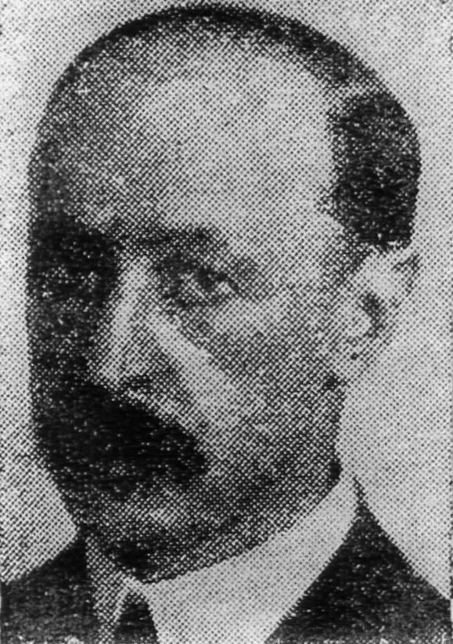
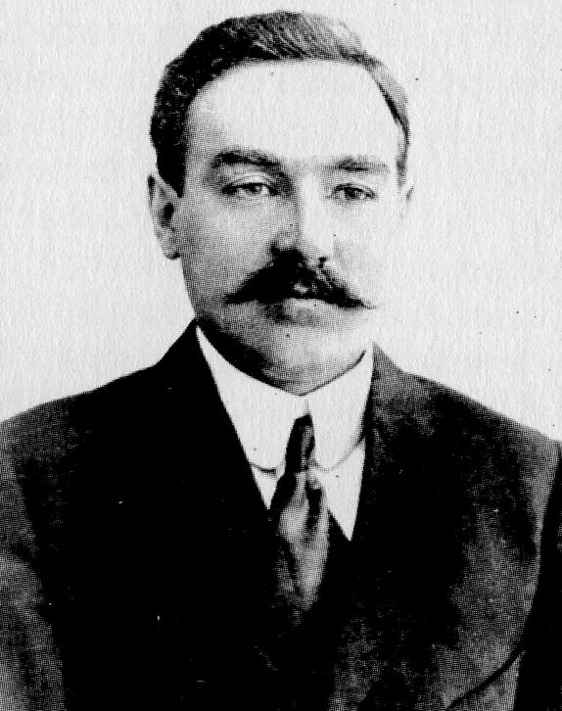
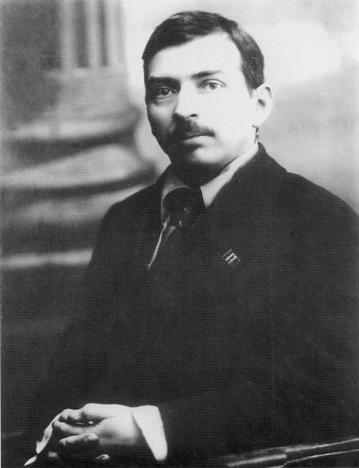
Сопротивление в профсоюзах
1918 – 1925 – борьба за «единство и независимость профдвижения»
1920 – 1923 – «рабочая оппозиция»
1928 – 1930 – «правая оппозиция»
Гриневич В.П. (1874-1942) – 1-й председатель ВЦСПС
Шляпников А.Г. (1883-1937) – 1-й председатель ВСРМ (рабочих металлистов)
Томский М.П. (1888-1936) – 3-й председатель ВЦСПС

Slide 27
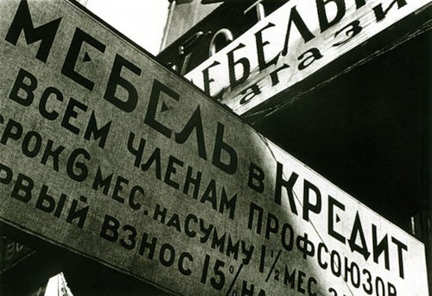
Что реально получали от профсоюзов работники?
охрана труда
оплата больничных листов (из государственных средств соцстраха, которыми управляли профсоюзы)
путёвки в санатории и дома отдыха (из средств государства и предприятия)
материальная помощь (из средств профсоюзов)
подарки к юбилеям (из средств профсоюзов)
дефицитные товары народного потребления, места в детских садах и т.п. (из государственных средств)
возможность легальной критики отдельных начальников и коллективных петиций в высшие инстанции

Slide 28
Работа в группах
1-я группа
Как бы вы описали достоинства советского периода в истории профсоюзов? Что этот период дал профсоюзам и работникам?
2-я группа
Было ли что-то отрицательное в советском периоде для профсоюзов и работников? Что именно и почему?

Slide 29
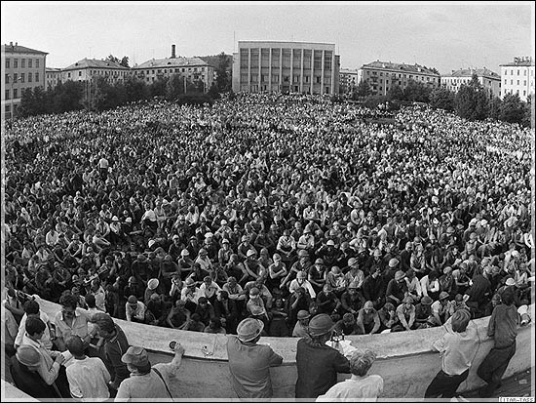
Возрождение профсоюзов (с 1988 г.)

Slide 30
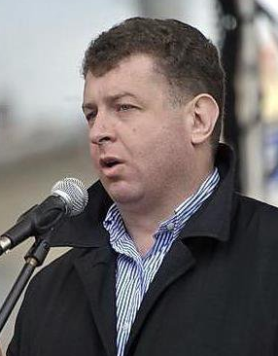
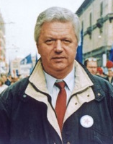
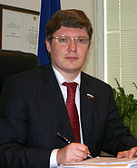
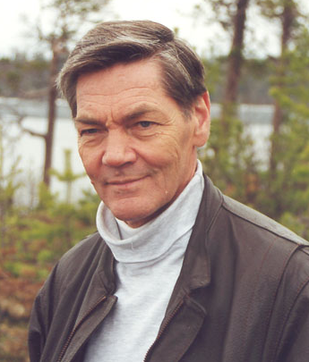
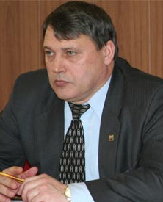
Хроника последних лет
1988 – новые структуры внутри ВЦСПС (Ассоциация лётного состава)
Апрель-июнь 1989 – первые свободные профсоюзы (Соцпроф в Москве, «Независимость» в Ленинграде);
Июль 1989 - шахтёрская забастовка (массовые стачечные комитеты)
Март 1990 – создание ФНПР (выход из ВЦСПС, отказ от коммунистических идей)
Июнь 1990 – создание НПГ СССР (первый массовый свободный профсоюз)
Январь 1991 – создание ГМПР
Осень 1992 – весна 1996 – Горнометаллургический профсоюз вне ФНПР; выход ГМПР из кризиса
1995 – создание двух объединений свободных профсоюзов – КТР и ВКТ
1997 – принятие новой доктрины ФНПР («Экономическая демократия» А. Исаева)
2004-2008 – в ГМПР применяется Методика расчёта отраслевого стандарта оплаты труда и удвоения заработной платы
2007 – 25-дневная забастовка на заводе «Форд» (профсоюз МПРА)
2008-2010 – создание объединённой КТР
С 2010 – сотрудничество ФНПР и КТР (в ходе кампании против заёмного труда)
Кравченко Б.Е.
Шмаков М.В. Исаев А.К. Мисник Б.Г. Безымянных А.А.

Slide 31
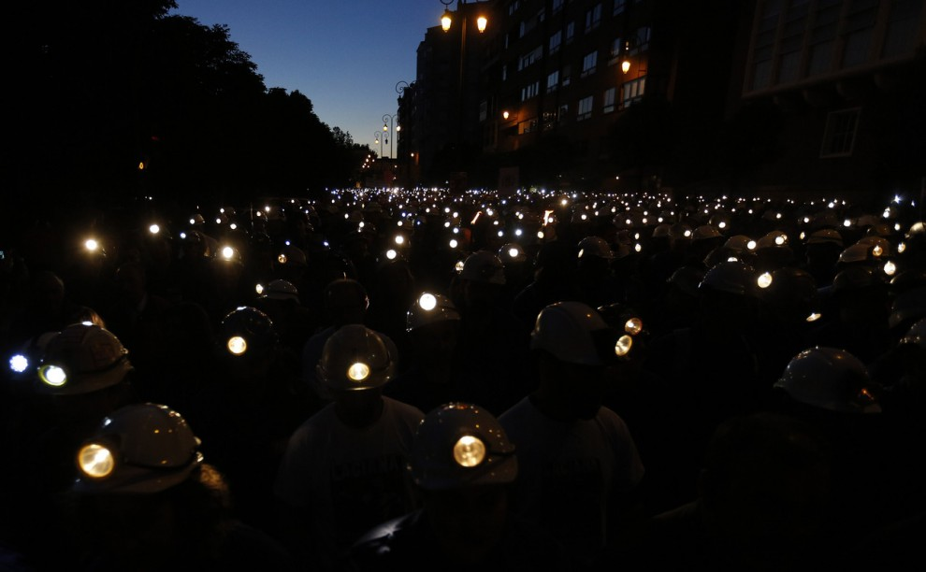
Вопросы к заключительной дискуссии
Нужны ли профсоюзы сегодня?
Что взять из нашей истории для эффективной работы современного профсоюза? От чего следовало бы отказаться?
Каково будущее профсоюзов?

